Slide 1
第六章 输入输出系统（讲：重点）
6.1 I/O系统的功能、模型和接口（快）
6.2 I/O设备和设备控制器（快）
6.3 中断机构和中断处理程序
6.4 设备驱动程序
6.5 与设备无关的I/O软件
6.6 用户层的I/O软件
6.7 缓冲区管理
6.8 磁盘存储器的性能和调度

Slide 2
操作系统对I/O设备的控制
OS工作：CPU管理(进程管理)^{chp2、chp3}、存储器管理^{chp4、chp5} 、I/O设备管理^{chp6}及文件管理^{chp7}。
I/O系统工作：管理输入、输出设备（打印机、扫描仪等），管理存储设备（磁盘驱动器、磁带机等）。
如何工作：向设备发命令，捕捉中断，处理设备错误，为设备与系统提供简单易用的接口(见设备无关性)等。
程序员所关心的设备问题：设备有哪些功能、设备接收哪些命令以及有哪些错误报告，如何对设备编程。

Slide 3
6.1 I/O系统的功能、模型和接口（快）
I/O系统管理的主要对象：
I/O设备和相应的设备控制器。
其最主要的任务：
完成用户提出的I/O请求，
提高I/O速率，--速度上要快
提高设备的利用率，--时间上要充分利用
方便高层的进程使用这些设备。

Slide 4
6.1.1 I/O系统的基本功能
6个基本功能。1、2：讨论方便用户使用设备；3、4：讨论提高CPU、设备的利用率 ；5、6：讨论设备共享与设备错误处理问题。
1. 隐藏物理设备的细节(§6.2设备控制器)
问题：I/O设备的类型多，差异大，诸如它们接收和产生数据的速度、数据的表示形式、传输方向、粒度、及可靠性等方面。？
解决： 配置设备控制器（图6-4）（隐藏差异）。
用户工作简化为：给设备控制器发送设备命令就可以了^{不用管你是什么设备}，大大方便了用户。如发送打印命令、磁盘读/写命令等…

Slide 5
2. 与设备的无关性(§6.5 设备无关性)
与设备的无关性是在隐藏物理设备细节¹的基础上实现的。
目的：方便用户
方法：用户可以通过：
使用抽象的I/O命令^{不依赖设备，相同的命令}，
使用抽象的逻辑设备名^{不依赖设备，相同的设备名}
来使用设备。
例如 fp=fopen(“d:\\hzm\test","rb");
假设系统只有C：盘时，d：可能是任何U盘、移动盘等。

Slide 6
3. 提高处理机和I/O设备的利用率
通常，I/O设备间¹是能够并行操作的^{目的：提升设备效率}；同样
处理机与设备之间²也要并行操作^{目的：提升处理机+设备效率}。
方法：
一方面要求：处理机能够快速响应用户的I/O请求，使I/O设备尽快地运行起来^{---设备要尽快启动}
另一方面要求：处理机尽量减少、对I/O设备运行的干预时间^{---CPU要少干预}

Slide 7
4. 对I/O设备进行控制 （快，见§6.4 ）
对I/O设备进行控制是驱动程序（§6.4）的功能。
对I/O设备有四种控制方式（§6.4） ① 采用轮询的可编程I/O方式；② 采用中断的可编程I/O方式；③ 直接存储器访问方式；④ I/O通道方式

Slide 8
5. 确保对设备的正确共享（+快） 从设备的共享属性上，可将系统中的设备分为如下两类： (1) 独占设备，进程应互斥地访问这类设备。典型的独占设备有打印机、磁带机等。系统在对独占设备进行分配时，还应考虑到分配的安全性。 (2) 共享设备，允许多个进程同时地访问的设备。典型的共享设备是磁盘，当有多个进程需对磁盘执行读、写操作时，可以交叉进行，不会影响到读、写的正确性。

Slide 9
6. 错误处理（+快） 大多数的设备都包括了较多的机械和电气部分，运行时容易出现错误和故障。可将错误分为：
临时性错误：可通过重试操作来纠正(打印缺纸)
持久性错误：需要向上层报告
总的思路：优先在低层解决，解决不了时才向上层报告

Slide 10
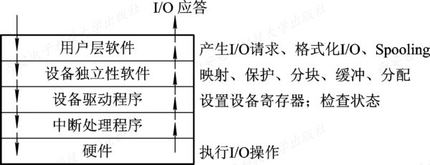

6.1.2 I/O系统的层次结构和模型（+快）
1. I/O软件的层次结构 通常把I/O 软件组织成四个层次，如图6-1所示。
§6.3 中断处理、§6.4 设备驱动、§6.5 设备独立性、
§6.6 用户层软件
初步认识图6-2，对图6-1的细化。
图6-1 I/O系统的层次结构

Slide 11
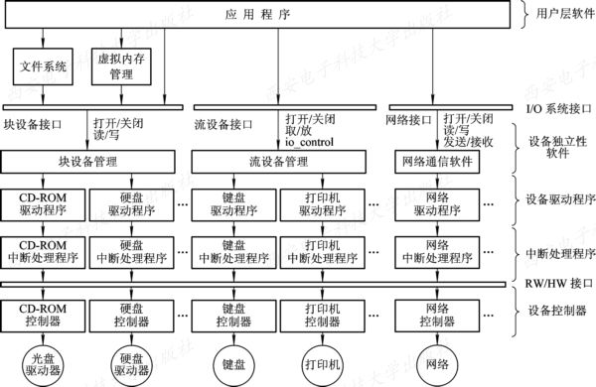

2. I/O系统中各种模块之间的层次视图
I/O系统中各种I/O模块之间的层次视图。见图6-2所示。
上层系统
I/O系统接口：通过 库函数、系统调用, 为上层系统提供抽象的IO命令：
图6-2 I/O系统中各种模块之间的层次视图

Slide 12
（略）
1) I/O系统的上、下接口 (1) I/O系统接口（上， § 6.1.3）。
向上层提供I/O命令，方便用户。
用户可以通过库函数、系统调用使用。 (2) 软件/硬件(RW/HW)接口（下）。
其上：I/O系统（重点）；其下：设备控制器。

Slide 13
2) I/O系统的分层 三个层次： (1) 中断处理程序。（§6.3 ）
与硬件交互
中断请求→中断处理→返回断点
(2) 设备驱动程序。（§6.4 ）
进程与设备控制器之间的通信程序。
功能：将上层的I/O命令置换为设备I/O命令与参数。
来源：由厂家提供。 (3) 设备独立性/无关性软件。 （§6.5 ）
I/O软件独立于具体的物理设备----可扩展、可更新
内容：设备命名、设备分配等

Slide 14
6.1.3 I/O系统接口
在I/O系统与高层之间的接口中，根据设备类型的不同，又进一步分为若干个接口。包括：块设备接口、流设备接口和网络接口。 1. 块设备接口 (1) 块设备----存取以块为单位，块有地址/可寻址、大小，传输速率较高。 (2) 隐藏了磁盘的二/3维结构----磁道号+扇区号→盘块号。 (3) 将抽象命令映射为低层操作----将上层读写磁盘命令（逻辑块号）→盘面号+磁道号+扇区号。对比内存地址映射。

Slide 15
2. 流设备/字符设备接口 （自学） 流设备接口是流设备管理程序与高层之间的接口。该接口又称为字符设备接口，它反映了大部分字符设备的本质特征，用于控制字符设备的输入或输出。 (1) 字符设备。 (2) get和put操作。 (3) in-control指令。
特征：速率低，不可寻址。

Slide 16
3. 网络通信接口 （自学，下学期课） 在现代OS中，都提供了面向网络的功能。但首先还需要通过某种方式把计算机连接到网络上。同时操作系统也必须提供相应的网络软件和网络通信接口，使计算机能通过网络与网络上的其它计算机进行通信或上网浏览。

Slide 17
6.2 I/O设备和设备控制器
I/O设备：一般是由执行I/O操作的机械部分¹和执行控制I/O的电子部件²组成。通常将这两部分分开：
执行I/O操作的机械部分，叫I/O设备。
而执行控制I/O操作的电子部件，叫设备控制器或适配器。
在微型机和小型机中，控制器常称为控制卡、接口卡或网卡。在有的大、中型计算机系统中，还配置了I/O通道或I/O处理机。

Slide 18
6.2.1 I/O设备
1. I/O设备的类型
块设备、字符设备；
独占、共享；
还可以：
1) 按使用特性分类
存储设备。特点：容量大、速度慢、价格低。
I/O设备。包括：输入、输出设备。 2) 按传输速率分类
高：磁带、磁盘、光盘（数十万至数千兆字节/秒）
中：行式打印机、激光打印机（数千至数万个字节/秒）
低：键盘、鼠标等（几个至数百个字节/秒）
下图是一个早期的 设备—数据率 的参考数据。

Slide 19
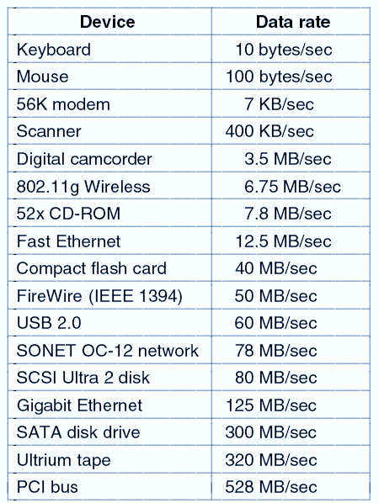

Slide 20
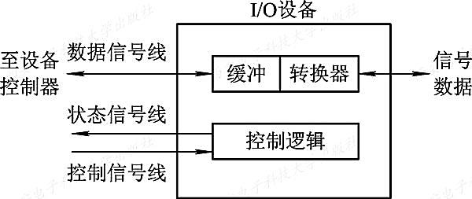
2. 设备与控制器之间的接口
(1)设备并不是直接与CPU进行通信，而是与 设备控制器通信，因此，I/O设备应该有与设备控制器间的接口。
(2)接口有三种类型的信号线(见图6-3所示)，各对应一条信号线。 (1) 数据信号线。 (2) 控制信号线。 (3) 状态信号线。
各信号线的作用、工作方式，课后学。
图6-3 设备与控制器间的接口

Slide 21
6.2.2 设备控制器
1. 设备控制器的基本功能 (1) 接收和识别 来自CPU的命令^{read、fopen}。 (2) 实现CPU与设备之间的数据交换。 (3) 标识设备状态、向CPU报告设备状态^{Ready?}。 (4) 地址识别。每一设备 都有一个地址，CPU通过该地址读写设备。 (5) 提供数据缓冲区^{chp4磁盘缓存}。解决I/O与CPU速度不匹配的问题。输出时，CPU将数据放入其中，由设备慢慢读；输入时… (6) 差错控制。对来自设备的数据进行差错检测。如果正确，则送CPU；如果错误，则要求设备重传^{计算机网络}。

Slide 22
2. 设备控制器的组成 (课后)
设备控制器位于CPU与设备之间，功能：
与CPU通信
与设备通信
按照CPU所发来的命令去控制设备
相应地：
多数控制器都是由以下三部分组成：
(1) 设备控制器与处理机的接口。 (2) 设备控制器与设备的接口。 (3) I/O逻辑。
如图片 6-4 （下）

Slide 23
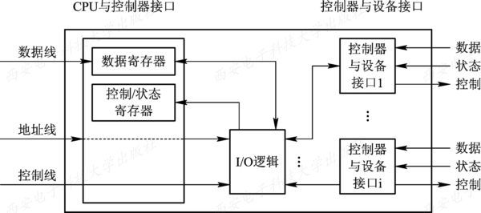

图6-4 设备控制器的组成

Slide 24
6.2.3 内存映像I/O （课后）
驱动程序将用户(抽象)的I/O命令转换为具体的命令、参数，并装入设备控制器的相应寄存器，由控制器执行这些命令并控制设备运转。
有两种转换方式：
（即：CPU与设备控制器通信的二种方法）
利用特定的I/O指令
内存映像I/O

Slide 25
CPU与设备控制器通信的二种方法：
每个控制寄存器被分配一个I/O端口(I/O port)号，它是一个8位或16位的整数，所有的I/O端口形成I/O端口空间，且受到保护使得普通用户程序不能对其进行访问(只有OS可以)，使用一条特殊的指令，如：
IN REG PORT(CPU读取控制寄存器PORT内容并将结果存入CPU寄存器REG中)；
OUT PORT REG 将CPU的REG内容写入到控制寄存器中。
而MOV R0, 4则表示将内存字4的内容写入到R0。
(2) 将所有控制寄存器映射到内存空间中，每个寄存器被分配唯一的一个内存地址，通常位于地址空间的顶端，且不会有内存被分配这一地址。这样的系统称为内存映射I/O。

Slide 26
内存映像编址
分配给系统中所有端口的地址空间与内存的地址空间统一编址
把I/O端口看作一个存储单元，对I/O的读写操作等同于对内存的操作 （内存地址：0—n-1，设备控制器地址: >=n）
Store cpu-reg , n ： CPU → 设备控制器0的第一个寄存器
优点
凡是可对内存操作的指令都可对I/O端口操作
不需要专门的I/O指令
I/O端口可占有较大的地址空间
缺点
占用内存空间

Slide 27
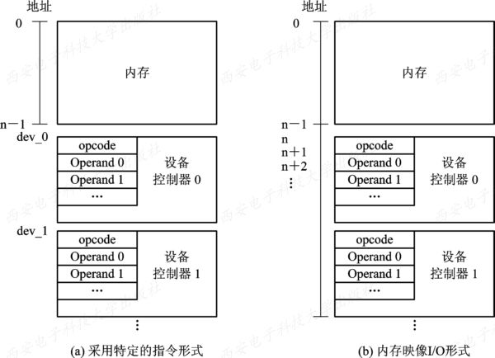
图6-5 设备寻址形式

Slide 28
6.2.4 I/O通道
1. I/O通道设备的引入 在CPU与I/O设备之间增加了设备控制器后，已能大大减少CPU对I/O的干预。
问题：当外设很多时，CPU的负担仍然很重。
解决：在CPU和设备控制器之间又增设了I/O通道(I/O Channel)。
目的：由通道(而不是CPU)来承担更多的I/O任务(数据传送、I/O操作的组织、管理、结束处理…)->CPU专心于数据处理。
关于通道，

Slide 29
通道：
I/O通道是一种特殊的处理机。
目的在于承担原先CPU的I/O操作工作。
通过执行通道(I/O)程序来控制I/O操作。
I/O通道与一般的处理机不同：
指令类型单一，主要局限于与I/O操作有关的指令；
没有自己的内存，通道所执行的通道程序是放在主机的内存中的， 即：通道与CPU共享内存。

Slide 30
2. 通道类型
1) 字节多路通道(Byte Multiplexor Channel)
含有许多非分配型子通道(几十到数百)
每一个子通道连接一台I/O设备，并控制该设备的I/O操作。
按字节交叉方式工作。
按时间片轮转方式，共享主通道，使每个子通道传送1个字节
图 6-6 字节多路通道的工作原理

Slide 31
2) 数组选择通道^{只能选一个通道}
原因：字节多路通道不适于连接高速设备。
解决：数组选择通道。
这种通道虽然可以连接多台高速设备，
但由于只有一个分配型子通道，
在一段时间内，只能执行一道通道程序， 控制一台设备进行数据传送，
问题：当某台设备占用了该通道后，便一直由它独占直至该设备使用完毕并释放该通道。缺点： 即使它无数据传送，其它设备也不能用^{问题}，
这种通道的利用率很低。

Slide 32
3) 数组多路通道（1与2的结合，课后）
原因：数组选择通道每次只允许一个设备传输数据。
解决：将 数组选择通道传输速率高和字节多路通道能使各子通道(设备)分时并行操作的优点相结合。
它含有多个非分配型子通道， 因而这种通道既具有很高的数据传输速率，又能获得令人满意的通道利用率。
该通道能被广泛地用于连接多台高、中速的外围设备，其数据传送是按数组方式进行的。

Slide 33
3. “瓶颈”问题 （课后看）
通道价格贵→通道数量少→I/O瓶颈→系统呑吐量下降
图 6-7 单通路I/O系统

Slide 34
解决方法：增加设备到主机间的通路（而非通道）
一个设备连接到多个控制器
一个控制器连接到多个通道
图 6-8多通路I/O系统

Slide 35
6.3 中断机构和中断处理程序
中断在操作系统中占有特别重要的地位。
1. 中断是多道程序设计的基础。因为进程之间的切换是通过中断来完成的。
2. 中断也是设备管理的基础。因为CPU与I/O设备的并行工作，也必需有中断的支持。

Slide 36
6.3.1 中断简介 1. 中断和陷入 1) 中断：
指CPU对来自外设的中断信号的一种响应。包括：暂停当前程序的运行、保留现场、转去中断处理程序、处理完毕后回到断点继续运行。
中断是由外设引起的，所以也叫外中断。
2) 陷入：
指由CPU内部事件(溢出、非法指令、地址越界等)引起的中断。处理过程同1）。
这种中断，也叫内中断或陷入。

Slide 37
2. 中断向量表和中断优先级 1) 中断向量表
每种设备都有各自的中断处理程序^{where?}
中断处理程序入口地址放在中断向量表的一个表项中
每种设备的中断请求都被分配了一个中断号
(当设备发出)中断请求→(控制器判断)该请求的中断号→ (查找)中断向量表→(找到)中断处理程序入口地址→执行中断处理程序
2) 中断优先级
类似于进程问题，中断也有优先级的问题。例
键盘<打印机<磁盘<电源，怎样处理？

Slide 38
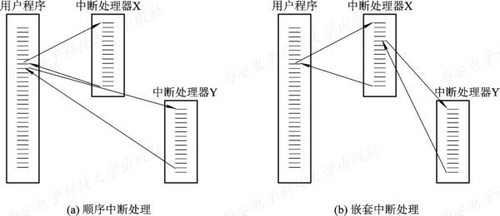
3. 对多中断源的处理方式 1) 屏蔽^{禁止}其它中断(按请求次序顺序处理。优点：简单，缺点：实时处理能力差) 2) 允许嵌套中断(类似于优先级调度算法)
图6-9 对多中断的处理方式

Slide 39
6.3.2 中断处理程序
当一个进程请求I/O 操作时，该进程将被挂起。
进行I/O操作。
当I/O设备完成I/O操作后，设备控制器便向CPU发送一个中断请求。
CPU响应后，便转向中断处理程序。
中断处理程序执行相应的处理^{p190-192, 认真阅读}。
处理完后，解除相应进程的阻塞状态。
如图6-11所示 （下下页）。
中断->设备使用效率大为提高（cpu效率？内存效率？）

Slide 40
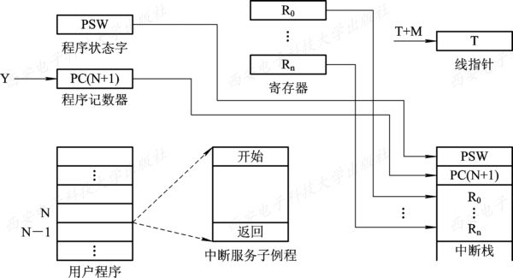
中断现场保护
①
③
②
图6-10 中断现场保护示意图

Slide 41
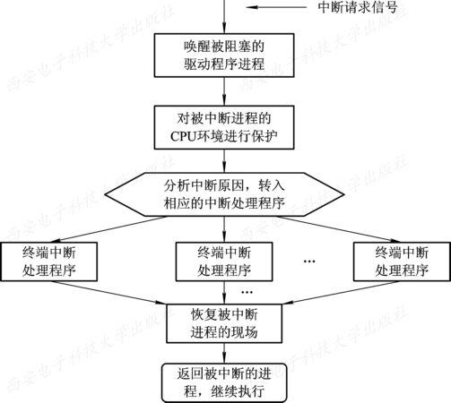
图6-11 中断处理流程

Slide 42
6.4 设备驱动程序
设备驱动程序指的是设备处理程序。
它是I/O系统的高层与设备控制器之间的通信程序。
主要任务：
接收上层软件发来的抽象I/O命令，如read/write
再把命令转换为： 具体的设备操作序列
发送给设备控制器
启动^{设备控制器}设备去执行(反之，它也将由设备控制器发来的信号传送给上层软件)
驱动程序与硬件密切相关，通常应为每一类设备配置一种设备驱动程序^{对比中断：每种设备一种中断处理程序+中断号}。
例如，打印机和显示器各需要不同的驱动程序。手机？

Slide 43
6.4.1 设备驱动程序概述
1. 设备驱动程序的功能 (1) 接收由与设备无关的软件发来的命令和参数，并将它转换为与设备相关的低层操作序列。 (2) 检查用户I/O请求的合法性，了解I/O设备的工作状态，传递与I/O设备操作有关的参数，设置设备的工作方式。 (3) 发出I/O命令，如果设备空闲，便立即启动I/O设备，完成指定的I/O操作；如果设备忙碌，则将请求挂在设备队列上等待。 (4) 及时响应由设备控制器发来的中断请求^{6.3}，并根据中断类型，来调用相应的中断处理程序进行处理。

Slide 44
2. 设备驱动程序的特点（略，+快） 设备驱动程序属于低级的系统例程，它与一般的应用程序及系统程序之间有下述明显差异： (1)作用：驱动程序是实现在与设备无关的软件和设备控制器之间通信和转换的程序，它将抽象的I/O请求转换成具体的I/O操作后传送给控制器。又把控制器中所记录的设备状态和I/O操作完成情况，及时地反映给请求I/O的进程。 (2) 与设备间的关系：驱动程序与设备控制器以及I/O设备的硬件特性紧密相关，对于不同类型的设备，应配置不同的驱动程序。但可以为相同的多个终端设置一个终端驱动程序。

Slide 45
(3) 驱动程序与I/O设备所采用的I/O控制方式^{下6.4.2}紧密相关，常用的I/O控制方式是中断驱动和DMA方式。 (4) 由于驱动程序与硬件紧密相关，因而其中的一部分必须用汇编语言书写。目前有很多驱动程序的基本部分已经固化在ROM中。 (5) 驱动程序应允许可重入(多进程共享代码)。一个正在运行的驱动程序常会在一次调用完成前被再次调用。

Slide 46
3. 设备处理方式 （+快） 在不同的操作系统中，所采用的设备处理方式并不完全相同。
（1）为每一类设备设置一个进程，专门用于此类设备的I/O操作，例如设置交互式终端进程、打印机进程…
（2）为整个系统设置一个I/O进程，管理所有I/O操作。
（3）不设置专门的设备驱动进程，仅提供驱动程序，供用户或系统调用使用。

Slide 47
6.4.2 设备驱动程序的处理过程（有如下5点+自学） 设备驱动程序的主要任务是启动指定设备，完成上层指定的I/O工作。
但在启动之前，应先完成必要的准备工作，如检测设备状态是否为“忙”等。在完成所有的准备工作后，才向设备控制器发送一条启动命令。 过程如下：
将抽象要求转换为具体要求
2. 检查I/O请求的合法性
3. 读出和检查设备的状态
4. 传送必要的参数
5. 启动I/O设备

Slide 48
6.4.3 对I/O设备的控制方式（4类） 对设备的控制，早期是使用轮询的可编程I/O方式，→使用中断的可编程I/O方式→DMA →通道
1. 使用轮询的可编程I/O方式 轮询：不断的询问设备控制器，数据准备好了吗？
问题：因缺少中断机制，CPU大部分时间在测试busy=?
CPU效率太低！
2. 使用中断的可编程I/O方式 当某进程要启动某个I/O设备工作时，便
由CPU向相应的设备控制器发出一条I/O命令，然后立即返回继续执行原来的任务。
设备控制器按照该命令的要求，去控制I/O设备。
CPU与I/O设备并行操作。

Slide 49
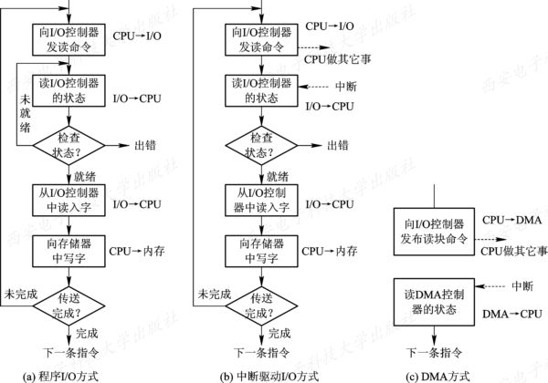
置busy=1
+ 设备在R、W ->并行
读 busy值
busy=1 ？
此时busy=1
6-13 程序I/O和中断驱动方式的流程

Slide 50
例如，从终端输入一个字符的时间约为100 ms， 而将字符送入终端缓冲区的时间小于 0.1 ms。 若采用程序I/O方式，CPU约有 99.9 ms的时间处于忙—等待中。 采用中断驱动方式后，CPU可利用这 99.9 ms的时间去做其它事情，而仅用 0.1 ms的时间来处理由控制器发来的中断请求。 可见，中断驱动方式可以成百倍地提高CPU的利用率。

Slide 51
3. 直接存储器访问DMA方式
虽然中断驱动I/O比程序I/O方式更有效，但它仍是以字(节)为单位进行I/O的。问题：每当完成一个字(节)的I/O时，控制器便要向CPU请求一次中断->中断次数太多,影响CPU。
解决：DMA方式
该方式的特点是： (1) 数据传输的基本单位是数据块，即在CPU与I/O设备之间，每次传送至少一个数据块。 (2) 所传送的数据是从设备直接送入内存的，或者相反。 (3) 仅在传送一个或多个数据块的开始和结束时，才需CPU干预，整块数据的传送是在控制器的控制下完成的。可见，DMA方式较之中断驱动方式又进一步提高了CPU与I/O设备的并行操作程度。

Slide 52
2. DMA控制器的组成 (+快)
DMA控制器由三部分组成： （1）主机与DMA控制器的接口；（2）DMA控制器与块设备的接口；（3）I/O控制逻辑。
图 5-8 DMA控制器的组成

Slide 53
为了实现在主机与控制器之间成块数据的直接交换， 必须在DMA控制器中，设置如下四类寄存器：
(1) 命令/状态寄存器CR。用于接收从CPU发来的I/O命令或有关控制信息， 或设备的状态。
(2) 内存地址寄存器MAR。在输入时，它存放把数据从设备传送到内存的起始目标地址；在输出时，它存放由内存到设备的内存源地址。
(3) 数据寄存器DR。用于暂存从设备到内存，或从内存到设备的数据。
(4) 数据计数器DC。 存放本次CPU要读或写的字(节)数。

Slide 54
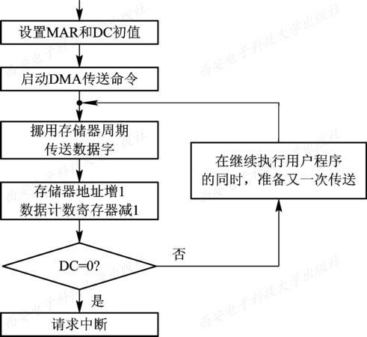
3. DMA工作过程（如图6-15，自学）
read/write，多少字节(DC)，到/从哪里(MAR) ，磁盘地址…
图6-15 DMA方式的工作流程图

Slide 55
4. I/O通道控制方式
1) I/O通道控制方式的引入
原因：DMA方式比起中断方式来已经显著地减少了CPU的干预，即已由以字(节)为单位的干预减少到以数据块为单位的干预。
问题：但CPU每发出一条I/O指令，也只能去读(或写)一个连续的数据块。
而当我们需要一次去读/写多个数据块，则须由CPU分别发出多条I/O指令及进行多次中断处理才能完成。
（下略）

Slide 56
2）.通道程序
通道是通过执行通道程序并与设备控制器共同实现对I/O设备的控制的。
通道程序是由一系列通道指令(或称为通道命令)所构成的。
通道指令构成：
操作码。
(2) 内存地址。
(3) 计数。
(4) 通道程序结束位P。
(5) 记录结束标志R。
(略)

Slide 57
六条通道指令所构成的简单的通道程序。
该程序的功能：是将内存中不同地址的数据写成多个记录。
操作 | P | R | 计数 | 内存地址
WRITE | 0 | 0 | 80 | 813
WRITE | 0 | 0 | 140 | 1034
WRITE | 0 | 1 | 60 | 5830
WRITE | 0 | 1 | 300 | 2000
WRITE | 0 | 0 | 250 | 1850
WRITE | 1 | 1 | 250 | 720

Slide 58
6.5 与设备无关的I/O软件
问题：设备种类多 ，设备更新快 ^{不易学、不易用，见§6.5.1} 。
为了方便用户和提高OS的可适应性与可扩展性，在OS中增加了与设备无关的I/O软件，以实现设备独立性，也称为设备无关性。
含义是：在应用程序¹中，不使用具体的物理设备。
在驱动程序中²中，才使用具体的物理设备。
因此，需要将应用程序中的设备映射到驱动程序中的物理设备，为此，
在驱动程序之上，配置一个设备无关性/独立性的软件。

Slide 59
6.5.1 设备无关性的基本概念
1. 以物理设备名使用设备 在早期OS中，应用程序在使用I/O设备时，都使用设备的物理名称，这使应用程序与系统中的物理设备直接相关。
问题：
（1）设备分配由应用程序指定，因此就会引起使用上的冲突问题。两个应用程序可能指定同一个设备，而其它设备反而没人使用，设备利用率低下¹。应该是：由OS动态分配设备死锁定理，fig3-20，先申请(不是指定使用)一类资源中的一个，再由OS来分配哪一个。
（2）设备更新就要改变应用程序，编程效率低下²。
解决办法：引入逻辑设备。
²

Slide 60
2. 引入了逻辑设备名
为了实现设备无关性，引入了逻辑设备和物理设备两个概念。
逻辑设备是抽象的设备名 。
应用程序申请¹的是逻辑设备，
OS分配²的是物理设备类中的某一个。
例如，当应用程序要使用打印机时(/dev/printer)，它向OS提出打印机请求，由OS分配具体的打印机。
设备无关性还可以实现I/O重定向：可以将输出从一种设备（如显示器）重定向/更换到另一种设备（如打印机）。

Slide 61
3. 逻辑设备名称到物理设备名称的转换
问题：
在应用程序中，通过逻辑设备名称使用设备，虽然方便了用户；但系统却只识别物理设备名称，系统运行时，还必须使用物理名称。为此，
解决：
在系统中，必须将逻辑设备名称转换为物理设备名称。为此，在系统中要配置一张逻辑设备表^{§6.5.4}。

Slide 62
6.5.2 设备无关性软件^{(最高层)}提供的功能（+快 标题）
1. 为设备驱动程序提供统一接口(包括两重意思)
一方面，设备驱动程序与OS之间，都有着相同/相近的接口，那么，在OS上添加新的设备驱动程序就变得更容易，同时，程序员开发新的设备驱动程序也会变得更容易。
另一方面，要将抽象的设备名映射到适当的驱动程序上。具体说就是：将抽象的设备名转换为具体的物理设备名，再找到物理设备的驱动程序入口。
此外，还应对设备进行保护。禁止无权用户使用，禁止用户直接访问设备。

Slide 63
2. 提供：缓冲管理（§6.7） 无论是字符设备还是块设备，它们的运行速度都远低于CPU的速度，如果CPU要等待设备的读写，结果是CPU的利用率就会很低。
为了缓和CPU和I/O设备速度不匹配这一问题，OS中分别为字符设备和块设备配置了相应的缓冲区^{6.7节}。缓冲区有着多种形式，如单缓冲区、双缓冲区、循环缓冲区、公用缓冲池等，以满足不同情况的需要。

Slide 64
3. 提供：差错控制管理 由于设备中有着许多的机械和电气部分，因此，它们比主机更容易出现故障。错误可分为如下两类： (1) 暂时性错误。 (2) 持久性错误。
课后学习

Slide 65
4. 对独占设备^{CS资源}的分配与回收管理（结合§6.5.3）
（1）在系统中有两类设备：独占设备和共享设备。
（2）对于独占设备，必须由系统来统一分配（CPU调度），不允许进程自行使用。每当进程需要使用某(独占)设备时，必须先提出申请。OS接到对设备的请求后，先对进程所请求的独占设备进行检查，看该设备是否空闲。若空闲，才把该设备分配给请求进程。否则，进程将被阻塞，放入该设备的请求队列中等待。等到其它进程释放该设备时，再将队列中的第一个进程唤醒，该进程得到设备后继续运行。

Slide 66
5. 提供：独立于物理设备的逻辑数据块 不同类型的设备，其数据交换单位是不同的，读取和传输速率也各不相同，如字符型设备以单个字符为单位，块设备是以数据块为单位。即使同一类型的设备，其数据交换单位的大小也是有差异的，如不同磁盘由于扇区大小的不同，可能造成数据块大小的不一致。
设备独立性软件，就要隐藏这些差异，让逻辑设备看不见，为高层软件提供大小统一的逻辑数据块。
与设备无关软件的功能如图6-16所示

Slide 67
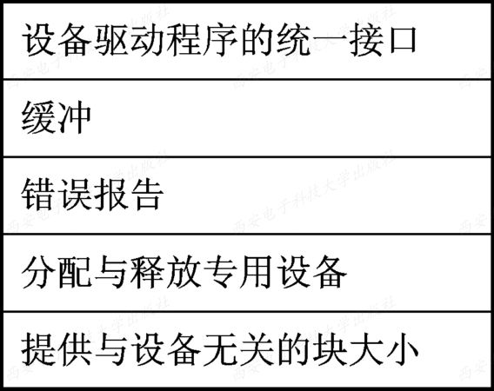
图6-16 与设备无关软件的功能层次

Slide 68
6.5.3 独占设备分配 (+快)
对独占设备的分配，必须配置相应的数据结构。 1. 设备分配中的数据结构 数据结构中，包括了：对设备、控制器进行控制~所需的信息。 1) 设备控制表DCT 系统为每一个设备，配置一张设备控制表，用于记录设备的情况，如图6-17所示。（细节课后）

Slide 69
图 6-17 设备控制表

Slide 70
2) 控制器控制表、通道控制表和系统设备表 (1) 控制器控制表(COCT)。系统为每一个控制器都设置了一个控制器控制表，如图6-18(a)所示。
(2) 通道控制表(CHCT)。每个通道都有一张通道控制表，如图6-18(b)所示。 (3) 系统设备表(SDT)。这是系统范围的数据结构，记录了系统中全部设备的情况，每个设备占一个表目，其中包括有设备类型、设备标识符、设备控制表及设备驱动程序的入口等项，如图6-18(c)所示。

Slide 71
图 6-18 COCT、 CHCT和SDT表

Slide 72
2. 设备分配时应考虑的因素 （课后） 系统在分配设备时，应考虑如下几个因素： 1) 设备的固有属性 设备的固有属性可分成三种，对它们应采取不同的分配策略： (1) 独占设备的分配策略。 (2) 共享设备的分配策略。 (3) 虚拟设备的分配策略，虚拟设备属于可共享的设备，可以将它同时分配给多个进程使用。

Slide 73
2) 设备分配算法 对设备分配的算法，通常只采用以下两种分配算法： (1) 先来先服务。 (2) 优先级高者优先。
3) 设备分配中的安全性 从进程运行的安全性上考虑，设备分配有以下两种方式： (1) 安全分配方式。 (2) 不安全分配方式。

Slide 74
3. 独占设备的分配程序/步骤（+Q）--结合图6-18 1) 基本的设备分配程序 我们通过一个例子来介绍设备分配过程。当某进程提出I/O请求后，系统的设备分配程序可按下述步骤进行设备分配： (1) 分配设备。
I/O请求(物理^{问题}设备名)->查系统设备表SDT->找到该设备的设备控制表DCT->查看设备状态->闲则根据分配算法，看安全性，安全则分配；忙或不安全则阻塞。 (2) 分配控制器。 (3) 分配通道。

Slide 75
2) 设备分配程序的改进 在上面的例子中，进程是以物理设备名提出I/O请求的。如果所指定的设备已分配给其它进程，则分配失败。或者说上面的设备分配程序不具有与设备无关性。
为获得设备的独立性，进程应使用逻辑设备名请求I/O。

Slide 76
6.5.4 逻辑设备名到物理设备名映射的实现
1. 逻辑设备表LUT(Logical Unit Table) 在逻辑设备表的每个表目中包含了三项：逻辑设备名、物理设备名和设备驱动程序的入口地址，如图6-19(a)所示。
图6-19 逻辑设备表

Slide 77
2. 逻辑设备表的设置问题 在系统中可采取两种方式设置逻辑设备表： 第一种方式，是在整个系统中只设置一张LUT。 第二种方式，是为每个用户设置一张LUT。

Slide 78
6.6 用户层的I/O软件
6.6.1 系统调用与库函数 1. 系统调用
问题：为使诸进程能有条不紊地使用I/O设备，且能保护设备的安全性，不允许运行在用户态的应用进程去直接调用运行在核心态(系统态)的OS过程。
矛盾：应用进程在运行时，又必须取得OS所提供的服务。
解决：OS在用户层(图6-2，P181)中引入了一个中介过程——系统调用。应用程序可以通过系统调用，间接调用OS中的I/O过程。
OS提供的所有功能，都必须通过系统调用才能使用。

Slide 79
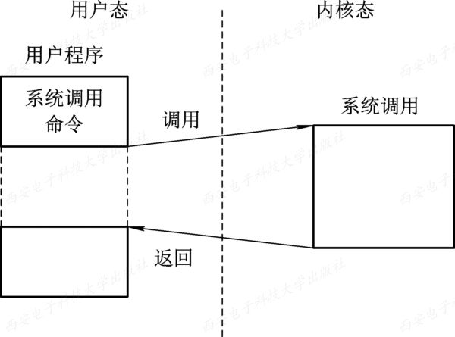

图6-20 系统调用的执行过程

Slide 80
2. 怎样使用系统调用（库函数）
用户程序通过调用库函数使用系统调用，库函数中包括了调用程序。
在UNIX系统C语言程序中，系统调用(如read)与库函数(如read)之间几乎是一一对应的。
微软定义了一套过程，称为Win32 API的应用程序接口，程序员利用它们取得OS服务，该接口与实际的系统调用并不一一对应。
自学：C中与I/O相关的库函数；用户程序直接调用系统调用。

Slide 81
6.6.2 假脱机(Spooling)系统
1. 假脱机技术 （CPU与低速I/O设备矛盾，解决：磁盘） 在20世纪50年代，为了缓和CPU的高速性与I/O设备低速性间的矛盾，而引入了脱机输入、脱机输出技术(第一章)。该技术是利用专门的外围控制机，先将低速I/O设备上的数据传送到高速磁盘上，或者相反。这样当处理机需要输入数据时，便可以直接从磁盘中读取数据。反之，在处理机需要输出数据时，也可以很快把数据先输出到磁盘上，处理机便可去做自己的事情。
思路：一道程序模拟脱机输入：将低速I/O设备上的数据传送到磁盘上；另一道程序模拟脱机输出：把数据从磁盘传送到低速设备上。
结论：联机情况下，实现了脱机I/O功能—SPOOLing技术。

Slide 82
2. SPOOLing的组成 目的：以假脱机(形式)实现脱机操作，实现CPU//外设。
SPOOLing技术是对脱机输入/输出系统的模拟，如图6-21(a)所示。
SPOOLing系统建立在通道技术和多道程序技术的基础上，以高速随机外存(通常为磁盘)为后援存储器。
SPOOLing的工作原理如图6-21(b)所示（掌握）。

Slide 83
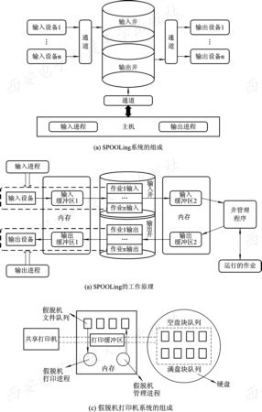
图6-21 SPOOLing系统组成及工作原理 P205

Slide 84
SPOOLing系统主要由以下四部分构成： (1) 输入井和输出井。
磁盘上两个存储区域，分别用于收容：从I/O设备输入的数据、用户程序输出的数据。
井中数据以文件形式(井文件)组织，两个井文件队列。 (2) 输入缓冲区和输出缓冲区。(设备低速，磁盘高速：矛盾)
内存中两个缓冲区(缓和CUP与IO…)。(a). 输入时：从设备来的数据，先进入输入缓冲区，再传入输入井；(b). 输出时： 输出井来的数据，先进入输出缓冲区，之后再送入设备。 (3) 输入进程和输出进程。
输入进程：设备中数据→输入缓冲区→输入井→CPU(read) →内存；
输出进程：相反过程。 (4) 井管理程序。程序read请求时，管理作业从井中输入^{不是设备}(或相反)

Slide 85
3. SPOOLing系统的特点（自学 3、4、5） (1) 提高了I/O的速度。 (2) 将独占设备改造为共享设备
假脱机打印机系统，把用户的打印请求排队，打印数据变成假脱机文件，按照请求队列，打印文件即可。
(3) 实现了虚拟设备功能

Slide 86
4. 假脱机打印机系统 （已讲） 打印机是经常用到的输出设备，属于独占设备。利用假脱机技术可将它改造为一台可供多个用户共享的打印设备，从而提高设备的利用率，也方便了用户。共享打印机技术已被广泛地用于多用户系统和局域网络中。假脱机打印系统主要有以下三部分： (1) 磁盘缓冲区。 (2) 打印缓冲区。 (3) 假脱机管理进程和假脱机打印进程。

Slide 87
5. 守护进程(daemon) （自学） 前面是利用假脱机系统来实现打印机共享的一种方案，人们对该方案进行了某些修改，如取消该方案中的假脱机管理进程，为打印机建立一个守护进程，由它执行一部分原来由假脱机管理进程实现的功能，如为用户在磁盘缓冲区中申请一个空闲盘块，并将要打印的数据送入其中，将该盘块的首址返回给请求进程。另一部分由请求进程自己完成，每个要求打印的进程首先生成一份要求打印的文件，其中包含对打印的要求和指向装有打印输出数据盘块的指针等信息，然后将用户请求打印文件放入假脱机文件队列(目录)中。

Slide 88
6.7 缓 冲 区 管 理
在现代操作系统中，几乎所有的I/O设备在与处理机交换数据时都用了缓冲区。如Spooling系统的输入/出～。
缓冲区：是一个存储区域。
（1）它可以是寄存器（成本高，容量小，用于速度要求非常高的场合---联想存储器；设备控制器中用的数据缓冲区等）。
（2）通常：指内存(本章)。

Slide 89
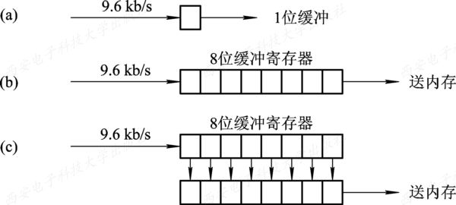
6.7.1 缓冲的引入
引入缓冲区的原因有很多，可归结为以下几点： (1) 缓和CPU与I/O设备间速度不匹配的矛盾。 (2) 减少对CPU的中断频率，放宽对CPU中断响应时间的限制。 (3) 解决数据粒度（数据单位）不匹配的问题。 (4) 提高CPU和I/O设备之间的并行性。
1s/9.6kb ≈100μs/b
100μs中断一次
8b才中断一次， 中断频率是原来1/8
8b→8*100μs
800 μs内响应/处理即可
图6-22 利用缓冲寄存器实现缓冲

Slide 90
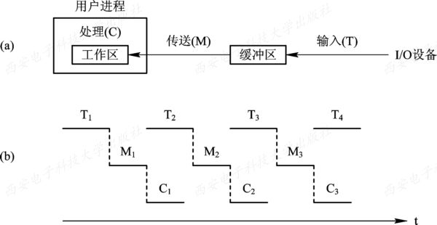
6.7.2 单缓冲区和双缓冲区 1. 单缓冲区(Single Buffer) 在单缓冲情况下，每当用户进程发出一个I/O请求时，操作系统便在主存中为之分配一个缓冲区，如图6-23所示。
图6-23 单缓冲工作示意图

Slide 91
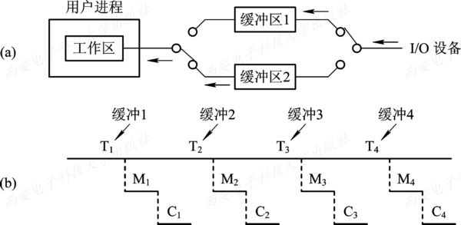
2. 双缓冲区(Double Buffer) 问题：一个缓冲区时，如果消费者尚未取走缓冲区中的数据，生产者新的数据就无法送入缓冲区，生产者等待。
解决：如果为生产者与消费者设置了两个缓冲区，便能解决这一问题。（输入、输出速度基本匹配）
优点：P211
设备连续工作
CPU不必等待
设备//CPU
图6-24 双缓冲工作示意图

Slide 92
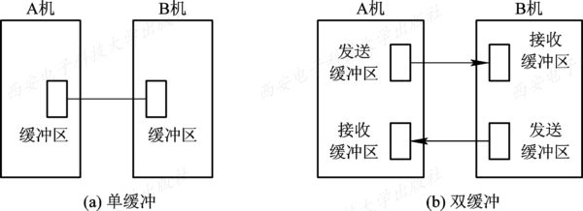
自学
图6-25 双机通信时缓冲区的设置

Slide 93
6.7.3 环形缓冲区 （课后）
问题：输入、输出速度不匹配/速度不均匀
用于生产者-消费者问题
环形缓冲区的组成 (1) 多个缓冲区。在环形缓冲中包括多个缓冲区，其每个缓冲区的大小相同。
缓冲区可分为三种类型：用于装输入数据的空缓冲区R、已装满数据的缓冲区G以及计算进程正在使用的现行工作缓冲区C（右图中标G），如图6-26所示。
(2) 三个指针
数据结构：循环队列。

Slide 94
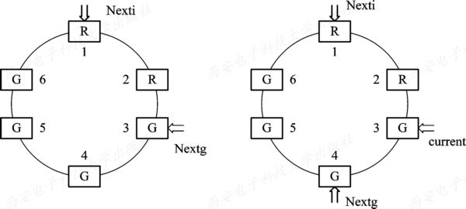
队尾指针
队尾指针
当前指针
队首指针
队首指针
图6-26 环形缓冲区

Slide 95
2. 环形缓冲区的使用 计算进程和输入进程可利用下述两个过程来使用（读/写）形环缓冲区。 (1) Getbuf过程：使用缓冲区，读数据(例)+写数据
通过next_g读数据
current→(修改为) next_g
Next_g →(修改为) (next_g+1) mod n
(2) Releasebuf过程：释放缓冲区
计算进程取走一个数据后，current缓冲区→(修改为) 空(R)缓冲区。输入进程放一个数据后……

Slide 96
3. 进程之间的同步问题（生产者+循环队列，略） 使用输入循环缓冲，可使输入进程和计算进程并行执行。相应地，指针Nexti和指针Nextg将不断地沿着顺时针方向移动，这样就可能出现下述两种情况： (1) Nexti指针追赶上Nextg指针。 (2) Nextg指针追赶上Nexti指针。

Slide 97
6.7.4 缓冲池(Buffer Pool) （课后） 1. 缓冲池的组成（多队列问题） 缓冲池管理着多个缓冲区，每个缓冲区由用于标识和管理的缓冲首部以及用于存放数据的缓冲体两部分组成。缓冲首部一般包括缓冲区号、设备号、设备上的数据块号、同步信号量以及队列链接指针等。为了管理上的方便，一般将缓冲池中具有相同类型的缓冲区链接成一个队列，于是可形成以下三个队列： (1) 空白缓冲队列emq。 (2) 输入队列inq。 (3) 输出队列outq。
四种缓冲区：收容输入/出数据，提取输入/输出数据

Slide 98
2. Getbuf过程和Putbuf过程（以下略） 在数据结构课程中，曾介绍过队列和对队列进行操作的两个过程，第一个是 Addbuf(type，number)过程。该过程用于将由参数number所指示的缓冲区B挂在type队列上。第二个是Takebuf(type)过程。它用于从type所指示的队列的队首摘下一个缓冲区。

Slide 99
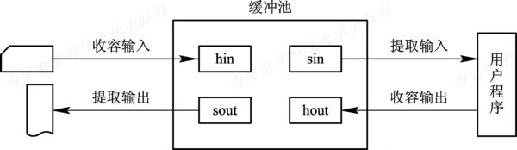
3. 缓冲区的工作方式 （略） 缓冲区可以工作在如下四种工作方式，如图6-27所示。
图6-27 缓冲区的工作方式

Slide 100
6.8 磁盘存储器的性能和调度
磁盘作用：存放文件、对换区；
特点：大、速度慢、便宜…
6.8.1 磁盘性能简述 磁盘设备是一种相当复杂的机电设备，在此仅对磁盘的某些性能，如数据的组织、磁盘的类型和访问时间等方面做扼要的阐述。

Slide 101
数据的组织和格式 ①磁盘设备可包括一个或多个物理盘片，每个磁盘片分一个或两个存储面/盘面(Surface)(见图6-28)，②每个盘面上有若干个③磁道(Track)，磁道之间留有必要的间隙(Gap)。为使处理简单起见，在每条磁道上可存储相同数目的二进制位。④每个磁道又划分为若干扇区/盘块 ^{内存管理叫物理块}，扇区之间也留有必要的间隙(Gap) 。
存储(读/写)以扇区/盘块为单位；磁盘上能存储的物理记录块的数目由上述三个因素盘面数、磁道数、盘块数决定。
磁盘先低级格式化(图6-29)，后使用。
格式化后，每个扇区分为两个字段：
标识符字段+数据字段

Slide 102
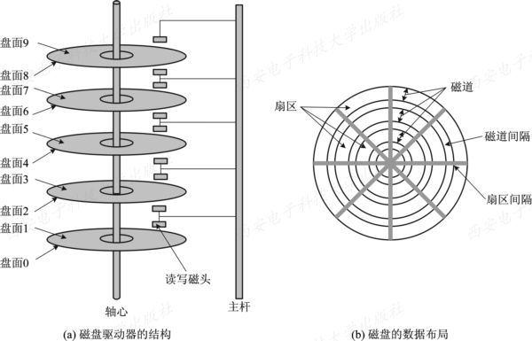
图6-28 磁盘的结构和布局

Slide 103
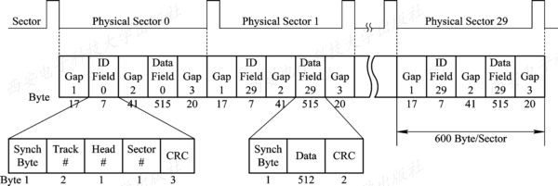
图6-29 磁盘的格式化
Synch：字段定界符；
Track、Head、Sector：3者共同标识一个扇区；
CRC：字段检验；
Gap：间距/间隙：在不同磁道间、扇区间、字段间设置，用于简化和方便磁头的辨识。

Slide 104
2. 磁盘的类型 对于磁盘，可以从不同的角度进行分类。最常见的有：将磁盘分成硬盘和软盘、单片盘和多片盘、固定头磁盘和活动头(移动头)磁盘等。下面仅对固定头磁盘和移动头磁盘做些介绍。 (1) 固定头磁盘。1磁头/道，高速、大容量。 (2) 移动头磁盘。 1磁头/盘面，低速、小容量。
3. 磁盘访问时间 磁盘设备在工作时以恒定速率旋转。为了读或写，磁头必须能移动到所指定的磁道上，并等待所指定的扇区的开始位置旋转到磁头下，然后再开始读或写数据。

Slide 105
3. 磁盘访问时间
1) 寻道时间T_{s}（主要的访问时间，后面调度算法讲）
这是指把磁臂(磁头)移动到指定磁道上所经历的时间。该时间是启动磁臂的时间s与磁头移动n条磁道所花费的时间之和， 即
T_{s}=m×n+s
其中，m是一常数，与磁盘驱动器的速度有关，对一般磁盘， m=0.2；对高速磁盘，m≤0.1,磁臂的启动时间约为2 ms。 这样，对一般的温盘， 其寻道时间将随寻道距离的增加而增大， 大体上是5~30 ms。

Slide 106
2) 旋转延迟时间Tτ
这是指定扇区移动到磁头下面所经历的时间。
硬盘，典型的旋转速度大多为7200~15000 r/min，每转需时≈4 ms，平均旋转延迟时间T_{τ}为2 ms；
软盘，其旋转速度为300 r/min或600 r/min，这样，平均T_{τ}为50~100 ms。
60S/600r → 0.1s/r → 100ms/r 50ms/0.5r

Slide 107
3) 传输时间T_{t}（略）
这是指把数据从磁盘读出或向磁盘写入数据所经历的时间。 T_{t}的大小与每次所读/写的字节数b和旋转速度有关：
其中，r为磁盘每秒钟的转数；N为一条磁道上的字节数， 当一次读/写的字节数相当于半条磁道上的字节数时，T_{t}与T_{τ}相同， 因此， 可将访问时间T_{a}表示为：

Slide 108
6.8.2 早期的磁盘调度算法 1. 先来先服务(FCFS) 这是最简单的磁盘调度算法。它根据进程请求访问磁盘的先后次序进行调度。
2. 最短寻道时间优先(SSTF) 该算法选择这样的进程，其要求访问的磁道与当前磁头所在的磁道距离最近，以使每次的寻道时间最短，但这种算法不能保证平均寻道时间最短。

Slide 109
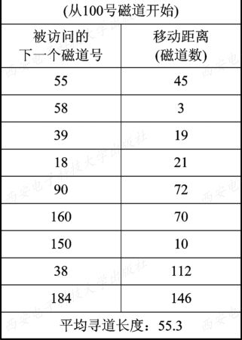
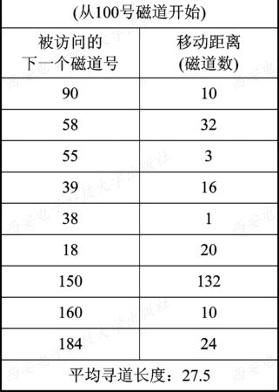
图6-30 FCFS调度算法
图6-31 SSTF调度算法

Slide 110
6.8.3 基于扫描的磁盘调度算法 1. 扫描(SCAN)算法/电梯算法 问题：SSTF(最短寻道时间)算法的实质是基于优先级的调度算法，因此就可能导致优先级低的进程发生“饥饿” 现象。因为只要不断有新进程的请求到达，且其所要访问的磁道与磁头当前所在磁道的距离较近，这种新进程的I/O请求必然优先满足。
解决：距离最近+方向相同(优先)

Slide 111
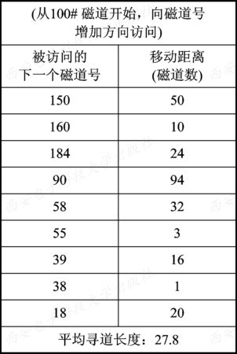
X
图6-32 SCAN调度算法示例

Slide 112
2. 循环扫描(CSCAN)算法 SCAN算法既能获得较好的寻道性能，又能防止“饥饿”现象，故被广泛用于大、中、小型机器和网络中的磁盘调度。
问题：当磁头刚从里向外移动而刚好越过(运气差)了某一磁道时，恰好又有一进程请求访问此磁道，这时，该进程必须等待，待磁头继续从里向外，然后再从外向里扫描完处于外面的所有要访问的磁道后，才处理该进程的请求，致使该进程的请求被大大地推迟。等一圈
解决：单向扫描。

Slide 113
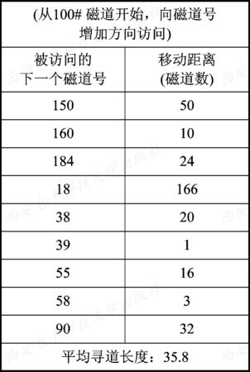
图6-33 CSCAN调度算法示例

Slide 114
3. NStepSCAN和FSCAN调度算法 （略） 1) NStepSCAN算法 在SSTF、SCAN及CSCAN几种调度算法中，都可能出现磁臂停留在某处不动的情况，例如，有一个或几个进程对某一磁道有较高的访问频率，即这个(些)进程反复请求对某一磁道的I/O操作，从而垄断了整个磁盘设备。我们把这一现象称为“磁臂粘着”(Armstickiness)。在高密度磁盘上容易出现此情况。

Slide 115
2) FSCAN算法 FSCAN算法实质上是N步SCAN算法的简化，即FSCAN只将磁盘请求队列分成两个子队列。一个是由当前所有请求磁盘I/O的进程形成的队列，由磁盘调度按SCAN算法进行处理。另一个是在扫描期间，将新出现的所有请求磁盘I/O的进程放入等待处理的请求队列。这样，所有的新请求都将被推迟到下一次扫描时处理。

